Slide 1
Средневековый город в Западной и Центральной Европе в IX – XV веках

Slide 2
Разминка
1.Наиболее известная ярмарка на северо-востоке Франции?
2.Человек, который “вышел” из ростовщиков и менял?
3.То, что производил ремесленник на продажу?
4.Глава цеха, выбиравшийся мастерами?
5.Города, освободившиеся от власти сеньора?
6.Человек,живущий за счет денежных процентов?
7.Здание городского совета?
8.Союз мастеров – ремесленников одной специальности?

Slide 3
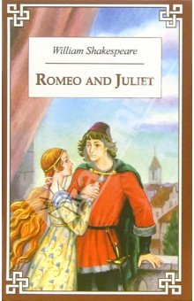
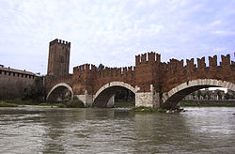
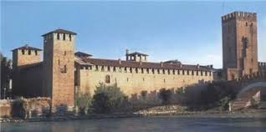
Что за город?
Очень известный город, именно в нём описывались средневековые события всеми известной книги Уильяма Шекспира “Ромео и Джульетта”.
Так же известен своими средневековыми
постройками как : мост Скалигеров и замок Кастельвеккио

Slide 4
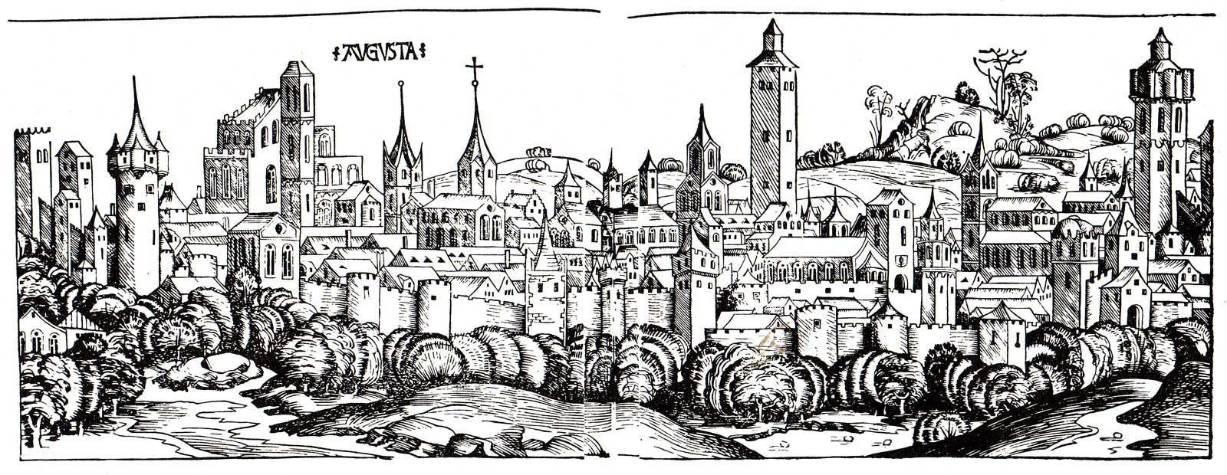
Основание средневекового города
1.Где возникали средневековые города? 2.Объяните происхождение их названий, если в немецком языке слово “бург“ означает крепость, “фурт“ брод, “хафен“ гавань; в английском языке слово “форд“ означает брод, “бридж“ мост, “честер“ лагерь.
ГОРОДА: Аугсбург, Страсбург, Бранденбург
Брюгге, Кембридж
Оксфорд

Slide 5
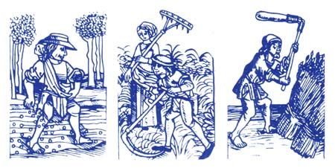
Городские свободы
1."Пусть же город наслаждается свободой, чтобы каждый пришлый, который прожил там один год и один день и никем не признан как крепостной, и впредь не принуждался к крепостным обязанностям...
Вопрос: При каких условиях крепостной крестьянин обретал в городе личную свободу?
2.Герцог Конрад фон Церинген, владевший землями в Брей-сгау (Германия), 3 апреля 1202 года подал жалобу в суд Фрейбурга на двух его жителей: Зетвина и Лютфрида, Герцог утверждал, что они его крепостные, бежавшие из своих деревень осенью 1201 года, Он требовал, чтобы они вернулись на прежние места жительства. Но Лютфрид доказал при помощи 7 свидетелей, что он живет в городе с 1 апреля 1201 года. А Зетвин заявил, что он лично свободный.
Вопрос: Какое решение должен был принять суд и на каком основании?

Slide 6
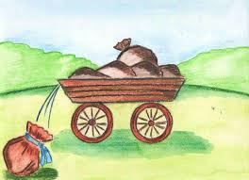
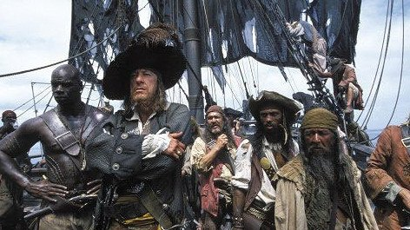
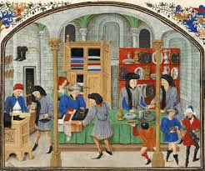
Развитие торговли
1.Что обозначала средневековая поговорка "Что с возу упало, то пропало"?
2.Кто представлял настоящую угрозу для купцов?
3.Что такое гильдия?

Slide 7
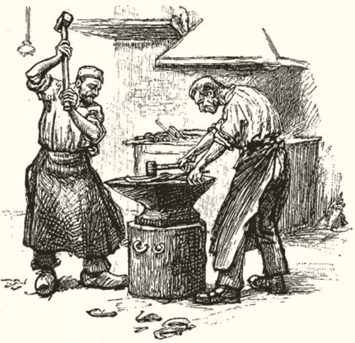
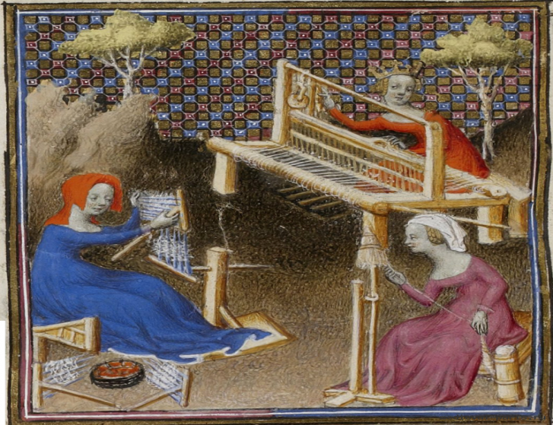
В ремесленной мастерской
Представь, что ты - владелец ремесленной мастерской XIII века. Расскажи о том, что ты производишь в своей мастерской? Кто тебе помогает? Какие орудия труда используешь? Какое сырье? Какой бы у тебя был герб?

Slide 8
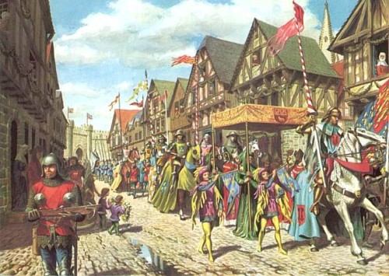
Санитарное состояние городов
В долгие месяцы осени и зимы город рано погружался во мрак. В Кельне в XIV веке светились лишь три фонаря: один у думы, другой НА МАРСОВОМ поле, третий у монастыря. Домовладельцев обязывали вывешивать фонари у своих домов лишь в особых случаях: при пожаре, в дни приезда высокопоставленных гостей либо при нарушениях общественной безопасности. Во Франкфурте кое-где на перекрестках улиц устанавливали железные ящики, в которых по временам жгли серу и еловые ветки. Горожанин, вынужденный вечером выйти из дому, не полагался на уличное освещение. Он вооружался длинной палкой и коптящим фонарем, который надо было плащом защищать от ветра. Улица носила имя какого-нибудь святого или обозначалась названием того ремесла, представители которого селились на данной улице. Садовники, Красильщики, Кожевники, Седельщики - таковы наименования улиц, не требующие пояснений. Иногда улицы были обязаны своим названием тем иностранцам, "гостям", которые часто посещали город: Английская улица в Любеке, Ломбардская в Базеле, Русская во Вроцлаве. Нумерации домов, к которой мы привыкли, не было. Обычно дом украшался эмблемой своего хозяина. Мы уже знаем, что сапожник возвещал о своей профессии выкрашенным яркой краской деревянным сапогом внушительных размеров. Пекарь украшал свое жилище огромным позолоченным кренделем. А если невозможно было найти надлежащую эмблему ремесла, то к дому просто прибивали деревянный щит того или иного цвета. Адрес звучал своеобразно: "Улица святого Якоба, дом синего сапога, справа...". Дома были деревянные, их обмазывали снаружи глиной и крыли тесом или соломой, реже - более дорогой черепицей. пожары были нередки и представляли собой грозное, опустошительное бедствие, которым общими силами боролись все граждане, ведь дома жителей буквально примыкали друг к другу.

Slide 9
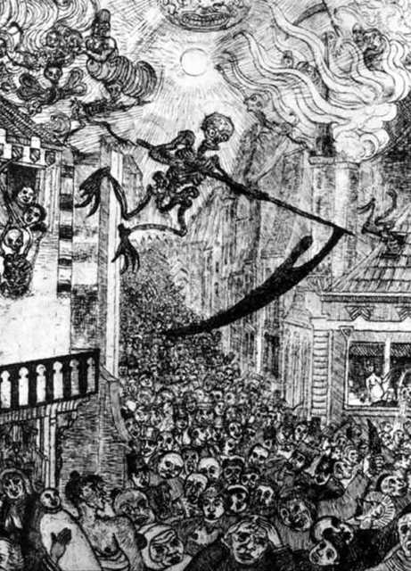
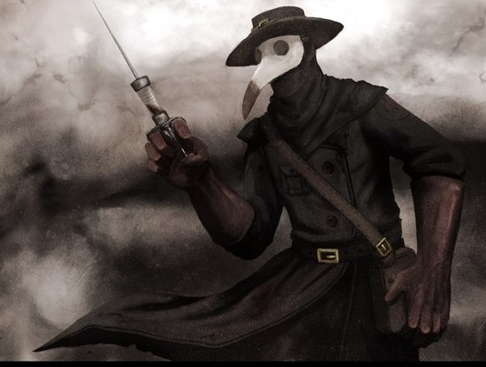
Чума
Охватив сначала Китай и Индию, проникла в Европу вместе с монгольскими войсками и торговыми караванами. В общей сложности от Чёрной смерти за два десятилетия погибло не менее 60 миллионов человек (во многих регионах — от трети до половины населения). Хотя и в меньших масштабах, пандемия повторилась в 1361 году («Вторая чума»), в 1369 году («Третья чума») и ещё несколько раз. Пандемия продемонстрировала полную беспомощность средневековой медицины и бессилие религиозных институтов в борьбе с чумой, следствием чего стали возрождение языческих культов и суеверий, гонения на потенциальных «отравителей» и «распространителей чумного яда», а также всплеск религиозного фанатизма и религиозной нетерпимости. Чёрная смерть оставила колоссальный след в истории Европы, наложив отпечаток на экономику, психологию, культуру и даже генетический состав населения.

Slide 10
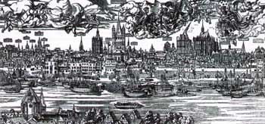
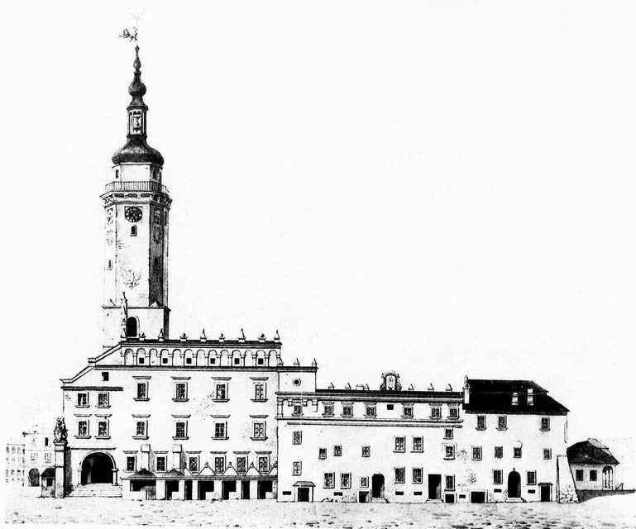
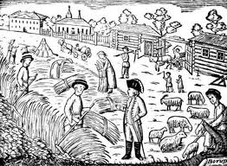
Отгадай шарады
Первый слог — кусок земли, второй — мычание коровы, третий — предлог, целое — свободный средневековый город.
Первое – бог солнца в Египте, второе – короткое торжественное музыкальное приветствие, третье – начальная буква алфавита, целое – здание городского совета в средневековом городе.
Первое – небольшой ресторан, где посетителей обслуживают за стойкой, второе – русское национальное блюдо, третье – предлог, а целое - одна из феодальных повинностей.

Slide 11
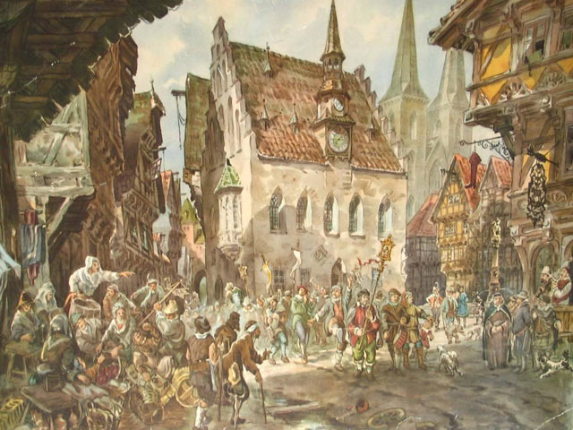
Домашнее задание
Написать сочинение «Прогулка по средневековому городу»

